Slide 1
Tecnología de Redes 2634 Introducción a las Comunicaciones 3007
Hardware y Software de Telecomunicaciones Nº 1
2022
Notes:
Presentación de PowerPoint Nro. 8
3-0-6 Tecbared-Introcom-08-2022 - 1.pptx

Slide 2
Tecnología de Redes 2634 Introducción a las Comunicaciones 3007
Mg PABLO ALEJANDRO LENA
plena@unlam.edu.ar
Ing. MARIO KRAJNIK
mariokrajnik@yahoo.com.ar
2022
Notes:
2

Slide 3
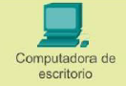

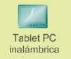

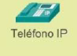
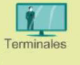
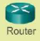
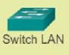
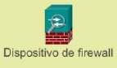
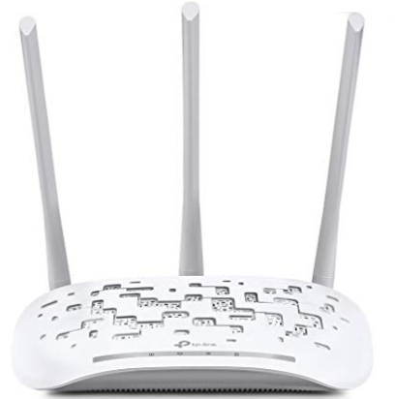
Dispositivos / E. Activo
Dispositivos / Elementos Activos:
Finales
Intermedios
Smartphone
Access
Point

Slide 4
Dispositivos / E. Activo
Hardware No Administrable:
Refiere a equipamiento que no requiere configuración. Simplemente se lo conecta, se le conectan las interfaces y el equipo cumple su función.
Simplicidad de instalación pero poco flexible.
HUBs, Media Converters, Switches AP. Hogareños.

Slide 5
Dispositivos/E. Activo
Hardware Administrable
Refiere a equipamiento que requiere o permite la configuración de parámetros.
Muchas veces la config. de fabrica permite conectarlos sin configurarlos y en ciertos entornos simples funcionan correctamente.
HUBs, Switches, Access Point, Routers, Firewalls.

Slide 6
Dispositivos Administrables
Interfaz que permite al usuario configurarlo.
Interfaz WEB: “Amigable” y simple de configurar pero limitada. Requiere conectarlo a través de una interfaz ethernet . Es importante la configuración de fabrica del equipo. Posibilidad de Factory Reset.
Interfaz de consola: Más flexible pero menos “amigable”. Se conecta por terminal a través de conexiones asincrónicas serie. CLI (Command Line Interface).
Interfaz telnet: Ídem consola solo que a través de interfaz ethernet. Es flexible y permite la conexión remota
Interfaz SSH: Ídem telnet pero segura.
Interfaz FTP o TFTP: Para actualizaciones de software y subida y bajada de configuraciones normalmente.

Slide 7
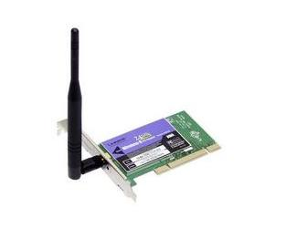
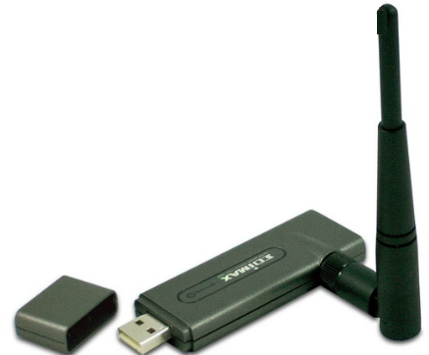
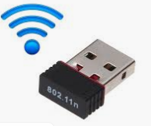
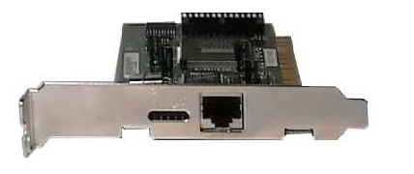
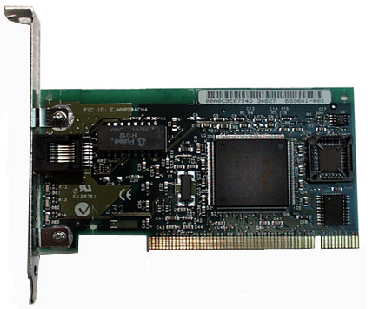
Hardware Interfaz de Red

Slide 8
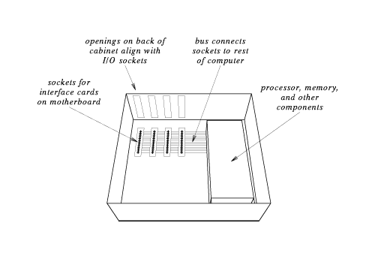
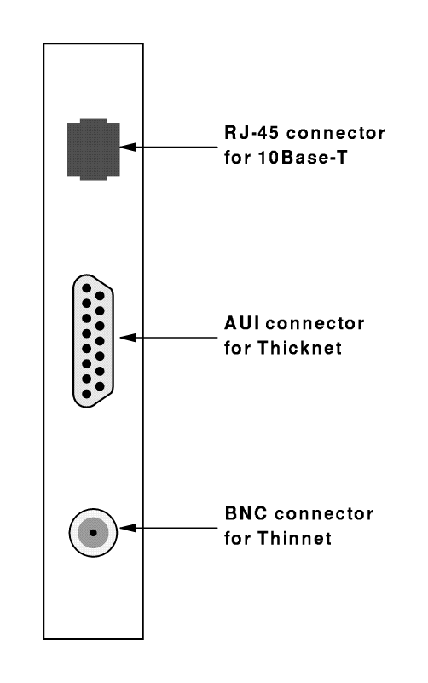
Hardware Interfaz de Red (NIC)

Slide 9
La Dirección MAC
Identifica a la interfaz NIC.
Un host o router tendría a lo sumo tantas direcciones MAC como placas NIC.
Compuesta por 6 octetos que se escriben en hexadecimal separados por : , - , o . de a uno o dos octetos
Los primeros 3 Identifican al fabricante. Conocidos como OUI (Organisationally Unique Identifier)
Los últimos 3 al número de serie de la placa.
De esta forma la dirección MAC es única.

Slide 10
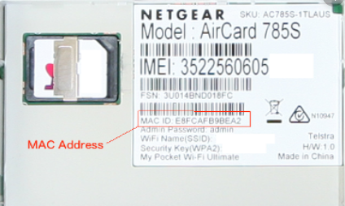
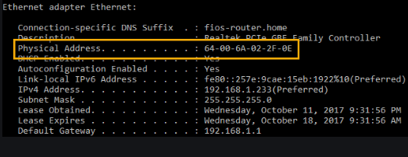
La Dirección MAC

Slide 11
La Dirección MAC
Todos los bits en 1 indican broadcast: FF-FF-FF-FF-FF-FF
Los dos primeros bits del primer octeto están reservados:
El primero indica Multicas/Unicast
El segundo si la MAC está asignada localmente es la grabada en la placa de red (NIC)
Ejemplo: 00:0F:E2:07:F2:E0
00000000 | 00001111 | 11100010 | 00000111 | 11110010 | 11100000
Indica unicast
00000001 indicaría multicast
¿A que fabricante pertenece esta Dirección MAC?
http://www.wireshark.org/tools/oui-lookup.htm

Slide 12
Componentes de Red Modem
Equipo terminación de circuto de datos (E.T.C.D.)
Su Misión consiste en transformar las señales portadoras
de la información a transmitir en otras para ser enviados
por los medios de Telecomunicaciones clásicos.
El dispositivo definido es el MODEM cuya misión esencial
es la de modulación/demodulación.

Slide 13
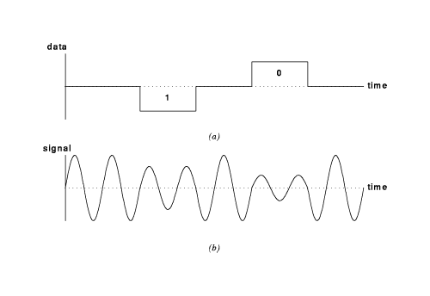
Modems
Modem

Slide 14
HARDWARE DE TELECOMUNICACIONES MODEM
Funciones :
1) Dialogar con los equipos terminales de datos en el establecimiento, Mantenimiento y terminación de la transmisión de datos.
2) Transformación y reconversión de las señales para hacerlas compatibles con el medio de transmisión. (Modulación/Demodulación).

Slide 15
HARDWARE DE TELECOMUNICACIONES (MODEM)
Modulador (Principal)
Unidad de Control
Y Sincronismo
Unidad Interfaz con La PC.
Unidad interfaz con la línea
Demodulador (Principal)
Modulador demodulador secundarios

Slide 16
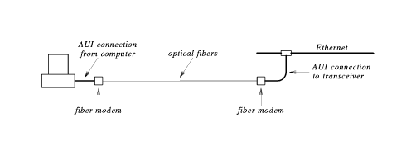
Modem Extensiones de LANS

Slide 17
HARDWARE DE TELECOMUNICACIONES (MODEM)
Parámetros para la elección de un Módem :
Tipo de Canal (Analógico-Digital)
Velocidad de Transmisión (BPS)
Tipo de Línea de Transmisión (Cant de Hilos)
Modo de transmisión (Sincrónico/asincrónico)
Modo de Explotación (Semiduplex, duplex)
Tipo de Modulación ETC.

Slide 18
HARDWARE DE TELECOMUNICACIONES MODEM -Tipos
De Marcaje
De Radio
Ópticos (Fibra Óptica)
Satelitales
De Red Eléctrica
Celular

Slide 19
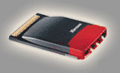
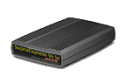
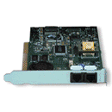
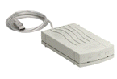
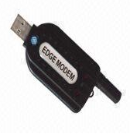
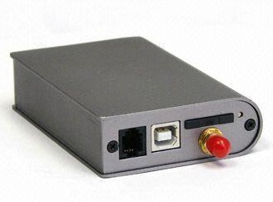
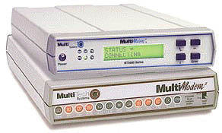
HARDWARE DE TELECOMUNICACIONES MODEM -Tipos (interfaces)

Slide 20
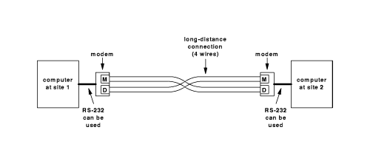
HARDWARE DE TELECOMUNICACIONES MODEM -

Slide 21
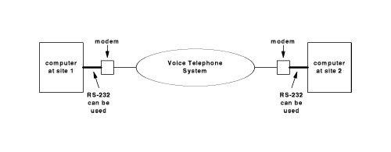
MODEM Uso en líneas telefónicas

Slide 22
HARDWARE DE TELECOMUNICACIONES DATA TERMINAL UNIT – Modem Digital
(Unidad de Transmisión de Datos de Alta velocidad)
Para Líneas digitales con velocidades de 64 Kbps múltiplos
de 64 Kbps y enlaces de 2 Mbps. (ISDN)
Velocidad configurable por software
Operación síncrona o asíncrona.
Transparencia al protocolo del usuario.
Supervisión y mantenimiento centralizado hasta
la interfaz del usuario.
Limite de Transmisión 5,5 KM

Slide 23
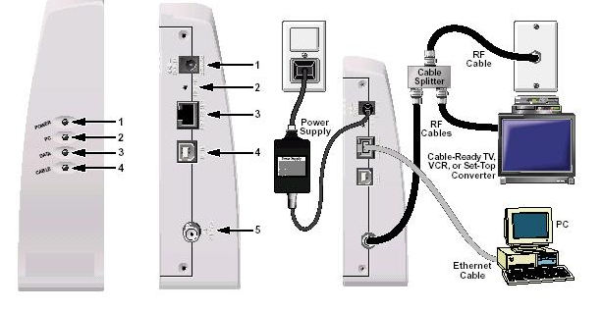
HARDWARE DE TELECOMUNICACIONES DATA TERMINAL UNIT – Cablemodem ADSL

Slide 24
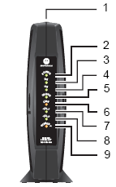
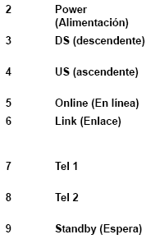
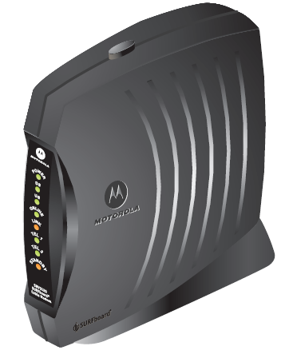
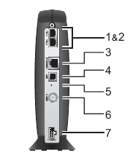
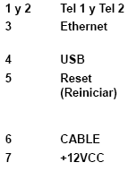
HARDWARE DE TELECOMUNICACIONES DATA TERMINAL UNIT – Cablemodem ADSL

Slide 25
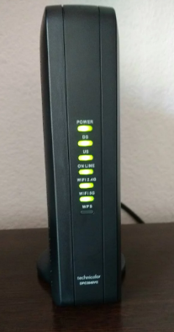
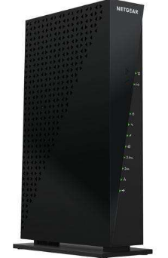
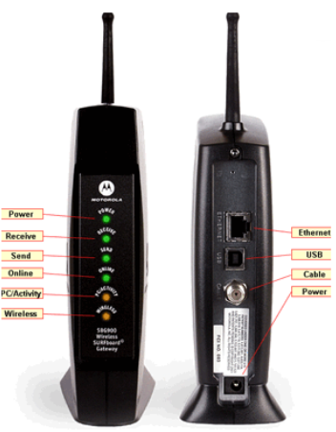
HARDWARE DE TELECOMUNICACIONES DATA TERMINAL UNIT – Cablemodem ADSL

Slide 26
HARDWARE DE TELECOMUNICACIONES Multiplexores
Son aparatos que permiten la multicanalización
en un determinado ancho de banda para aprovechar
mas eficientemente el medio de transmisión.
Multiplexores por División de Frecuencia
(Multicanalización por onda Portador o analógico) FDM.
2) Multiplexores por división de Tiempo
(Multicanalización por división de Tiempo)TDM.
El intervalo de Tiempo que se le asigna a cada canal
se lo denomina "Ventana".

Slide 27
Multiplexores
División de Tiempo Estadístico (STDM)
Pulsos Codificados (PDM)
Multiplexación por División de Tiempos.
Utilizados en las principales portadoras WAN utilizan esta Técnica (PDH, xDSL, Etc)

Slide 28
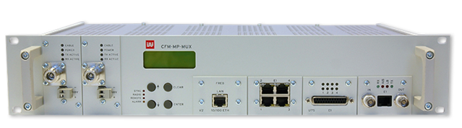
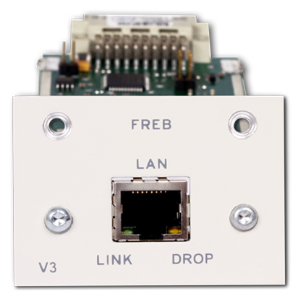
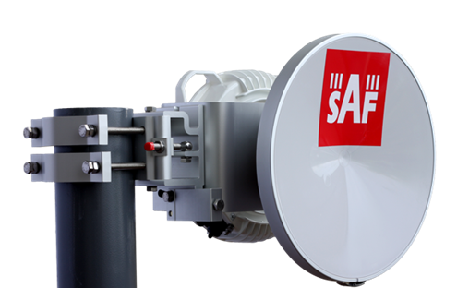
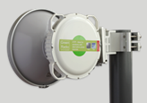
Multiplexores

Slide 29
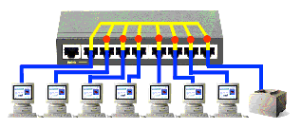
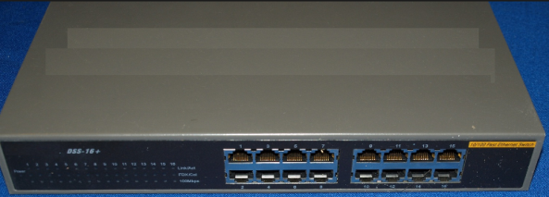
Concentrador (Hub)
Elemento Activo  Repetidor Multipuerto.
Difusión.
Pueden ser de control centralizado o distribuido.
Son aparatos que permiten el uso del canal en forma dinámica.
Tienen la posibilidad de entregar el canal bajo ¨Escrutinio¨ dando la señal de libre u ocupado.
Aceleran la velocidad de los canales de datos compartidos.

Slide 30
Concentrador (Hub) Tareas
Sondeo de terminales
Diagnósticos
Control de Errores
Conversión de Velocidades
Compactación de datos
Conversión de Protocolos/Códigos
Conversión de Formato de Mensajes
Capacidad de Almacenamiento limitada (almacena/retransmite)

Slide 31
HARDWARE DE TELECOMUNICACIONES Concentradores
El concentrador adjudica la salida a un canal de entrada solamente cuando el canal de entrada transmite realmente. Así se pueden suprimir los silencios , que a menudo son abundantes en aplicaciones teleinformáticas.
1200 BPS
T1
2400 BPS
T2
2400 BPS
CPD
T3
CONCENTRADOR
7500 BPS
1200 BPS
T4
9600 BPS
T5

Slide 32
HARDWARE DE TELECOMUNICACIONES Concentradores
Diferencia sustancial con el multiplexor
Para el caso de que todos los canales entrantes están simultáneamente activos, el tráfico total no podrá ser cursado sobre los soportes de salida.
El concentrador debe o bien almacenar una parte de la información para retransmitirla luego , o bien Bloquear el tráfico de uno o varios canales entrantes.

Slide 33
Amplificador - Repetidor
Dispositivo de Hardware que se utiliza para extender una LAN.
Es un amplificador que conecta dos segmentos de cable regenerando la señal para que llegue a mayor distancia.
Permite la comunicación entre corresponsales (Ignorando que existe un repetidor)
Propaga copias de transmisiones válidas y otras señales (Colisiones e interferencias)
Notes:
Un Repetidor consiste básicamente en un dispositivo que se encarga de captar un señal de red, y poder redirigirla hacia nuevo destino, amplificando las distancias que se tienen entre nodo y nodo, y extendiendo lógicamente la transmisión de dicha red.
Esto soluciona entonces el problema de Debilidad de la Señal, ya que lógicamente la intensidad en la que se difunde dicha información a través de los cables va disminuyendo su energía a medida que se aleja del punto de partida, por tanto que los Repetidores se encargan de capturar dicha señal y concentrarla para poder retransmitirla, continuando hacia su destino pero con una intensidad regular.
Resumiendo, estos dispositivos se encargan de Regenerar la Información, recibiendo una señal eléctrica que está perdiendo su intensidad, y Concentrándola, de modo tal que se mantenga siempre constante la calidad de la señal emitida, y brindando el mismo nivel de energía que tuvo originalmente desde su Nodo Inicial o punto de partida.
El funcionamiento básico de un Repetidor tiene un ciclo determinado de trabajo, regenerando un paquete de datos específico y permitiendo entonces que la distancia entre nodos no tenga influencia alguna, trabajando de la siguiente manera:
Recepción del paquete de datos
Rectificación y reconstrucción de bits en amplitud
Pasaje al siguiente segmento (considerándose que éstos están interconectados por medio repetidores)
Extensión máxima tolerando hasta 500 metros por cada ramal de Repetidor, con un máximo permitido de hasta 4 repetidores entre dos puntos
La principal elección por la cual se utilizan repetidores está en el bajo costo de emplazamiento, siendo entonces una forma barata de extender una red Ethernet, estableciendo además enlaces en los cambios de cableado y realizando uniones entre los mismos.
Si bien se encargan de repetir y amplificar todo tipo de señales eléctricas que son lógicamente necesarias a la hora de establecer un enlace, lo cierto es que es posible que si existe un error o un ruido en la comunicación también se logre una repetición del mismo, por lo que se irá difundiendo en cada conexión y no tiene una forma de solucionar este problema.

Slide 34
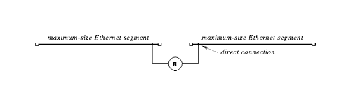
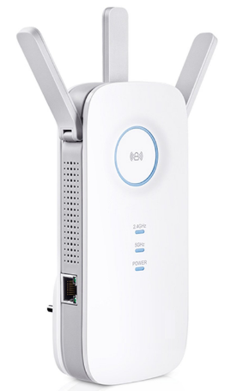
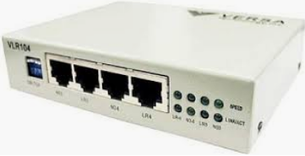
Repetidores/Lan Drivers

Slide 35
Puentes (Bridge)
Conectan dos segmentos de LAN.
Filtro de Direcciones MAC con dos Puertas
Encamina los paquetes entre ellos (Tabla de Encaminamiento).
Soluciona problemas de Interferencia y Colisiones.
Vincula medios físicos de distinto Tipo
Filtrado de Cuadros -->> Solo envía los necesarios a determinada distancia.
Notes:
Un bridge es un dispositivo de red que permite interconectar dos redes distintas. Pero a diferencia de otros dispositivos, seleccionan el tráfico que pasa de un segmento a otro, de forma tal que sólo el tráfico que parte de un dispositivo de un segmento y que va al otro segmento se transmite a través del bridge

Slide 36
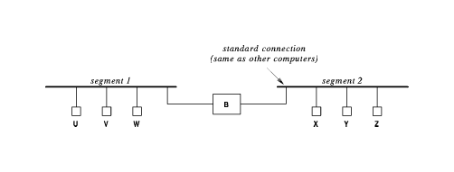
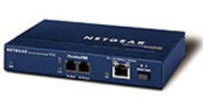
Puentes (Bridge)

Slide 37
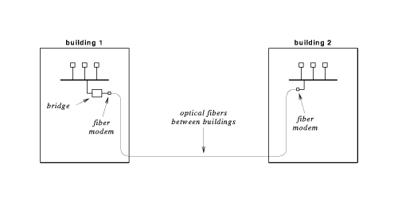
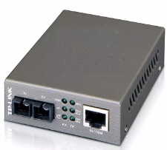

Puentes (Bridge)

Slide 38

Puentes (Bridge)

Slide 39
Puerta de Enlace (Gateway)
Comunican diferentes arquitecturas y entornos
Interconectan redes heterogéneas que no utilizan las mismas :
Arquitecturas
Lenguajes
Estructura de formato de Datos
Protocolo de Comunicaciones

Slide 40

Puerta de Enlace (Gateway)

Slide 41
Monitor de Red
Sistema (Hard y Soft) utilizado para medir el Nivel de Desempeño del Sistema de Red.
Supervisa hechos específicos y labra estadísticas.
Informa Trafico , Nivel de Colisiones , Uso de Dispositivos, Estaciones F/S, Etc.

Slide 42
Monitor de Red
Deben ser supervisados por el Administrador de los servicios de la Intranet/Red.
Deben ser configurados con los servicios necesarios para poder realizar dicha supervisión (Firewall , Proxy, Etc ).
Son una herramienta esencial para medir el desempeño de la red.
Existen productos generales y propietarios.

Slide 43

Monitor de Red

Slide 44

Monitor de Red
Notes:
Un monitor de red, detecta y analiza los nodos de la red, incluyendo sistema operativo.
El programa puede supervisar los nodos y alertarle de cualquier cambio (nuevos nodos, nodos fuera de línea etc.). Enumera todos los nodos disponibles muestra estadística y resultados de la exploración, detallados para cada máquina individual, incluyendo un informe en tiempo real del traceroute, resultados del ping, servicios activos (puertos abiertos).

Slide 45

Monitor de Red

Slide 46

Monitor de Red

Slide 47

Monitor de Red

Slide 48

Monitor de Red

Slide 49







¿Preguntas?
Any questions?
Dúvidas?
Des questions?
Qualche domanda?
Eine Frage?
Есть вопросы?

Slide 50
50

